Slide 1
Ditadura e Repressão:
A Vala de Perus e o aparato repressivo
(anos 1970)
Aula Expositiva – Escola do Parlamento
Dra. Janaína de Almeida Teles

Slide 2
As estratégias repressivas da ditadura
(anos 1960-1970)
A repressão política exercida durante a ditadura militar brasileira (1964-1988) foi conduzida de maneira seletiva, articulando diversas modalidades que se constituíram num aparato repressivo bastante complexo.
O regime se caracterizou por uma dinâmica que oscilava entre ocultar e revelar a violência estatal, combinando a intenção de se legitimar com a necessidade de difundir o medo.
O regime ocultava a tortura institucionalizada e forjava casos exemplares que se configuravam como uma ameaça permanente a todos.

Slide 3
A organização e centralização do aparato repressivo
O aparato repressivo brasileiro envolveu a criação de uma complexa estrutura, composta pelos os centros secretos de tortura, centros clandestinos de extermínio, a justiça militar e o sistema carcerário.
Isso exigiu a estruturação de um aparelho burocrático de Estado sofisticado, que contou com altos níveis de colaboração entre civis e militares.
Essa estruturação possibilitou uma divisão de responsabilidades e certa margem para administrar o poder e as disputas dentro e fora do aparato de Estado.

Slide 4
A organização e centralização do aparato repressivo
O regime ditatorial conseguiu preservar uma aparência de normalidade institucional e legitimidade:
Mantendo o Congresso Nacional em funcionamento (cassado), um partido de oposição moderada, eleições parlamentares (controladas), um sistema judicial e a alternância de poder no Executivo (o qual foi bastante ampliado).
Criando extensa legalidade de exceção: na qual se sobrepunham 160 atos legislativos, entre atos institucionais, Constituição Federal, leis complementares aos atos institucionais, decretos-leis e leis complementares e ordinárias.
A ação repressiva foi orientada conforme o alvo e o período em questão. Operou-se, então, uma reorganização do aparato repressivo, combinando práticas anteriores e novas concepções e formatos.

Slide 5
“Poder torturador” e repressão seletiva
Assassinar dissidentes, líderes ou membros importantes da luta armada, foi uma das principais estratégias repressivas adotadas desde 1964.
Esses militantes eram assassinados, sob tortura, mas o laudo necroscópico corroborava a falsa versão de morte apresentada pela polícia.
Alguns desses assassinatos alcançaram grande repercussão junto à opinião pública.
Em 1966, ocorre a morte de Manoel Raimundo Soares, a qual ficou conhecida como o “Caso das mãos amarradas”. Em 1968, a morte do estudante Edson Luiz de Lima e Souto gerou protestos massivos. Em 1970, ocorre o assassinato do sindicalista Olavo Hanssen e, em 1971, desaparece o deputado cassado, Rubens B. Paiva, entre outros.

Slide 6
A organização e centralização do aparato repressivo
Com a Guerra Fria mas, sobretudo, após a experiência da Guerra da Argélia (1954-1962), considerava-se que a guerra subversiva necessitava de métodos excepcionais. Era preciso erradicar/exterminar essa “ameaça”.
O aparato repressivo ganhou novos contornos a partir de 1967, com a (re)organização de “organismos mistos” nas Forças Armadas, os quais combinavam operações de informação e repressão (CIE, Cenimar e Cisa).
Após a edição do AI-5 (1968) intensificou-se a formação de uma rede de unidades secretas e semi-clandestinas que gerou o Sistema DOI-Codi.

Slide 7
O Sistema DOI-Codi
Sob inspiração da bem-sucedida OBAN (Operação Bandeirante), criada em 1969 na capital paulista, estruturou-se o Sistema DOI-CODI (Destacamento de Operações de Informações - Centro de Operações de Defesa Interna).
Esse órgão era composto por membros das 3 armas, do DEOPS, da PM, do SNI e controlado pelo Exército, resguardando certa autonomia operacional.
A sobreposição de hierarquias era parte da lógica repressiva e uma das chaves determinantes do êxito da ditadura por um período relativamente longo.

Slide 8
Apagando as marcas da
Tortura e do passado:
Falsas versões de morte e ocultação de cadáveres
Desde os anos 1970, familiares e presos políticos denunciavam a participação de policiais e médicos na falsificação de laudos necroscópicos e na ocultação de cadáveres para acobertar marcas de tortura, mas pouco se sabia.
O esquema montado para falsificar os laudos e enterrar militantes com nomes falsos nos cemitérios da periferia de São Paulo, controlado pelo DOI-Codi/SP e administrado pelo DEOPS/SP e o IML/SP.
Era importante para o regime mostrar à população que estava combatendo e vencendo a “subversão”, mas ocultando seus métodos e abusos. Este era um importante fator de dissuasão e desmobilização da contestação política.

Slide 9
Os centros clandestinos de tortura e extermínio
O mais conhecido foi a “Casa da Morte”. Coordenada pelo Centro de Informações do Exército (CIE), era parte constitutiva do sistema DOI-Codi. Esses locais clandestinos representavam o aspecto mais invisível do funcionamento dos órgãos de segurança interna.
Nesses locais realizava-se a tortura a dissidentes. Em alguns casos, o sequestrado tornava-se um desaparecido político, mas ele era visto também como potencial colaborador, o infiltrado (denominado “cachorro”), o qual era essencial para a obtenção de melhores resultados operacionais.

Slide 10
O desaparecimento forçado: uma estratégia repressiva “eficiente”
As estratégias repressivas desenvolvidas pela ditadura tinham por objetivo obter maior controle social com o menor custo político possível.
Entre 1970 e 1971, a repercussão internacional (e nacional) das denúncias de abusos de direitos humanos no Brasil já era grande.
Os primeiros sinais de desgaste político decorrente do declínio do “milagre econômico” e das denúncias de tortura e assassinatos impulsionaram mudanças na estratégia repressiva.

Slide 11
O desaparecimento forçado como estratégia repressiva
O aparato repressivo adota a prática do desaparecimento forçado de dissidentes para proteger seus “infiltrados” e para não ter que dar explicações à opinião pública, ao Congresso Nacional ou à OEA. Possibilitava o controle da sociedade sem criar mais áreas de conflito e desgaste político.
Paralelamente, intensificam-se o uso da censura e de uma sofisticada propaganda governamental.
Os desaparecidos surgem no cenário político:
não mais havia a notícia da morte, atestados de óbito – essas pessoas perderam seus nomes, perderam a possibilidade de ligação com seu passado, tornando penosa a inscrição dessa experiência na memória coletiva.

Slide 12
Erosão de legitimidade e distensão política
Identifica-se o aumento da inflação: em 1973, a inflação oficial era calculada em 16%, enquanto a taxa do DIEESE girou em torno de 26%. Desde 1971, governo mascarava os números relativos à inflação.
Inflação: o impulso para acumular, decorrente do crescimento econômico do “Milagre”, não se sustenta. Faltavam mão de obra especializada, matéria prima, insumos, transporte, tecnologia etc.
Em 1973, os custos sociais do modelo econômico atingiriam proporções alarmantes. De acordo com o IBGE, 43% da população ganhava menos do que o equivalente ao salário mínimo, sendo que 29% ganhava uma quantia entre um e dois salários mínimos.
O debate sobre os custos sociais passaram a ocupar mais espaço na mídia. Os setores médios começaram a inquietar-se com o início de problemas econômicos sérios.

Slide 13
Apagando os vestígios do passado
Surgem as propostas de distensão política. O regime tentava negociar exigências da oposição de elite, para ampliar sua base de sustentação, mantendo-se a aplicação seletiva do poder coercitivo.
A “teoria da distensão” e as políticas derivadas dela se constituíram na derradeira busca de legitimação do regime.
A opção mostrou-se um engenhoso modo de manter os militares no poder por muitos anos. Ao final do governo Geisel, assistiu-s à revogação do AI-5 por meio da Emenda Constitucional no.11 (mantendo os amplos poderes do Executivo).

Slide 14
A vala clandestina de Perus: apagando os vestígios do passado
Em 1975, os restos mortais enterrados nas quadras 1 e 2 da gleba 1 do cemitério de Perus, de uso para indigentes, foram exumados e permaneceram seis meses na sala da administração.
Além das vítimas da repressão política, estavam enterradas nessas quadras as vítimas do Esquadrão da Morte e as crianças mortas pelo surto de meningite que atingiu São Paulo – e havia sido abafada pelas autoridades.
Durante 1975, as tentativas de construir um crematório para indigentes e de mudar a legislação, que permitisse essa prática, foram frustradas.
Devido à dificuldade de transportar 1.049 ossadas sem despertar suspeitas, determinou-se a feitura de uma vala clandestina naquele cemitério, em 1976.

Slide 15
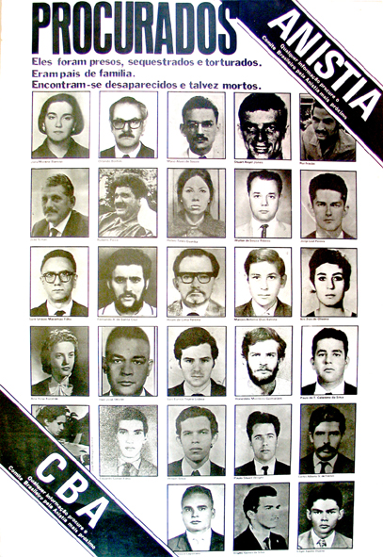
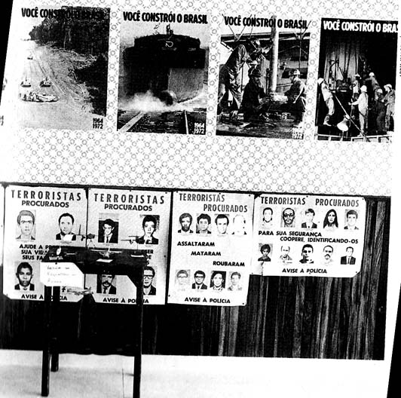
As campanhas de propaganda da ditadura e os desaparecidos políticos
Primeiro cartaz do CBA dedicado aos
desaparecidos políticos (1978).
A Campanha da Aerp de 1972: “Você constrói o Brasil”. Embaixo, cartazes de “Terroristas Procurados”

Slide 16
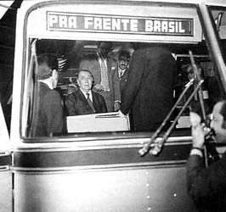
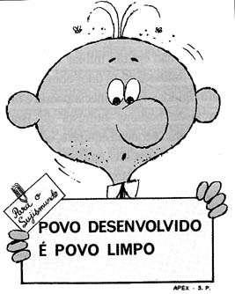
As campanhas de propaganda da ditadura: ufanismo
General Médici no ônibus da seleção brasileira de futebol, em 1970: fomentando o ufanismo.
Campanha da Agência Especial de Relações Públicas (Aerp) de 1972: campanhas políticas sutis, travestidas de campanhas voltadas à saúde pública e ao bem estar da população.

Slide 17
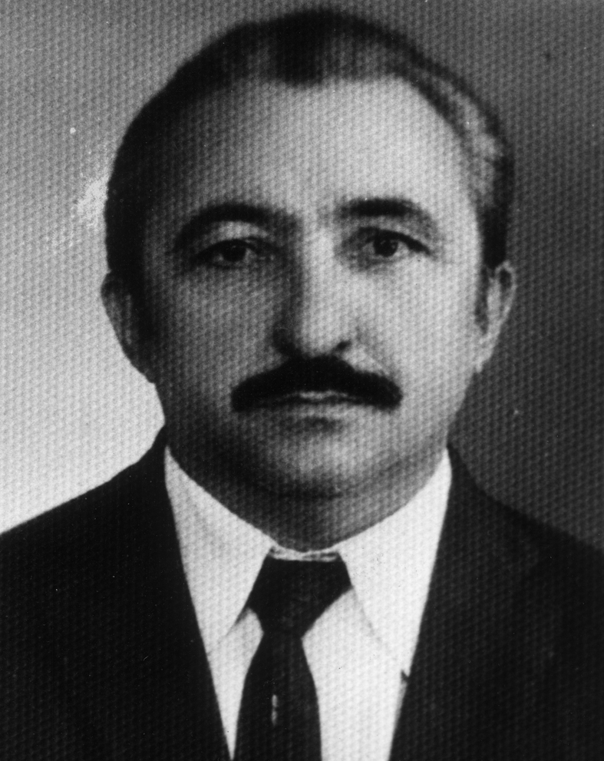
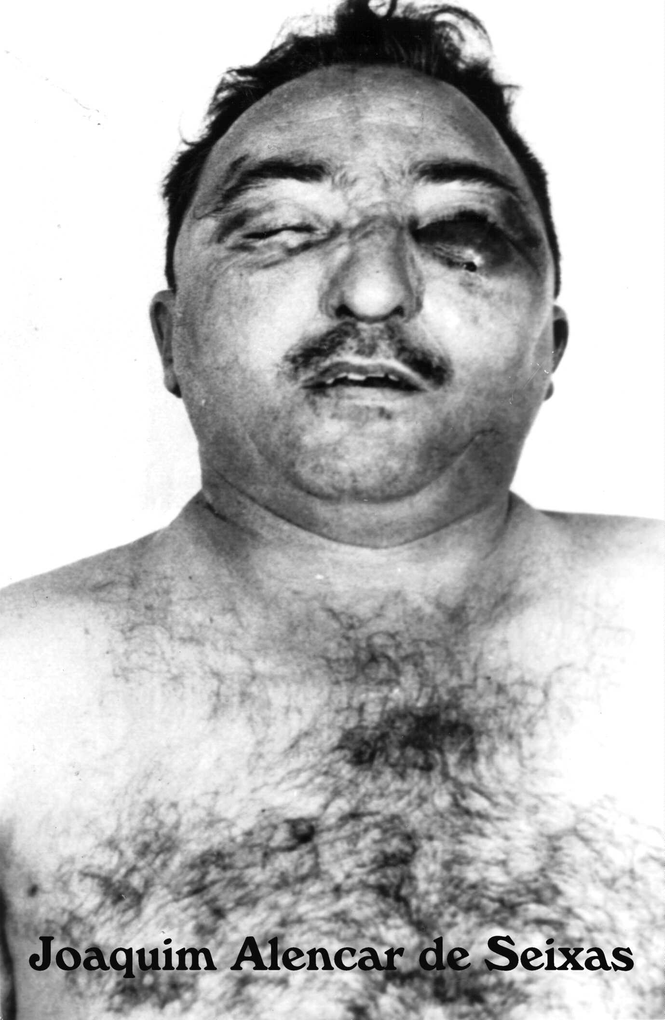
Militantes assassinados pela repressão Política e enterrados como indigentes
Joaquim Alencar de Seixas, dirigente do MRT (Movimento RevolucionarioTiradentes)
Joaquim Alencar de Seixas, assassinado em abril de1971, e entrerrado como indigente no Cemitério de Perus.

Slide 18
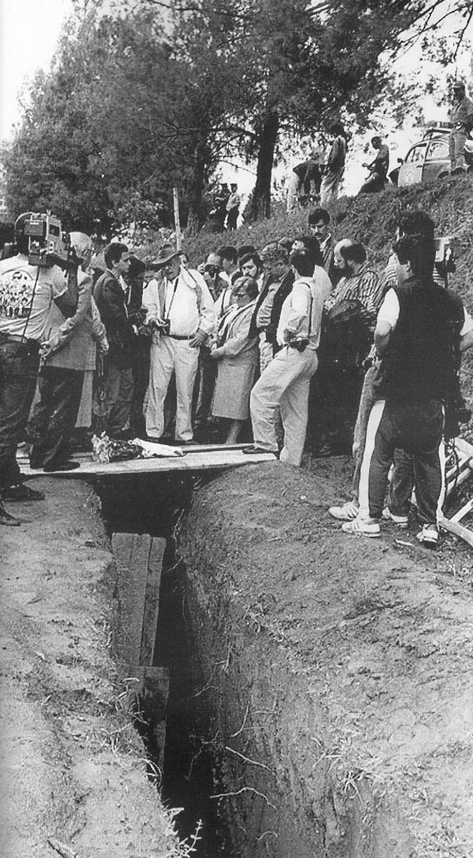
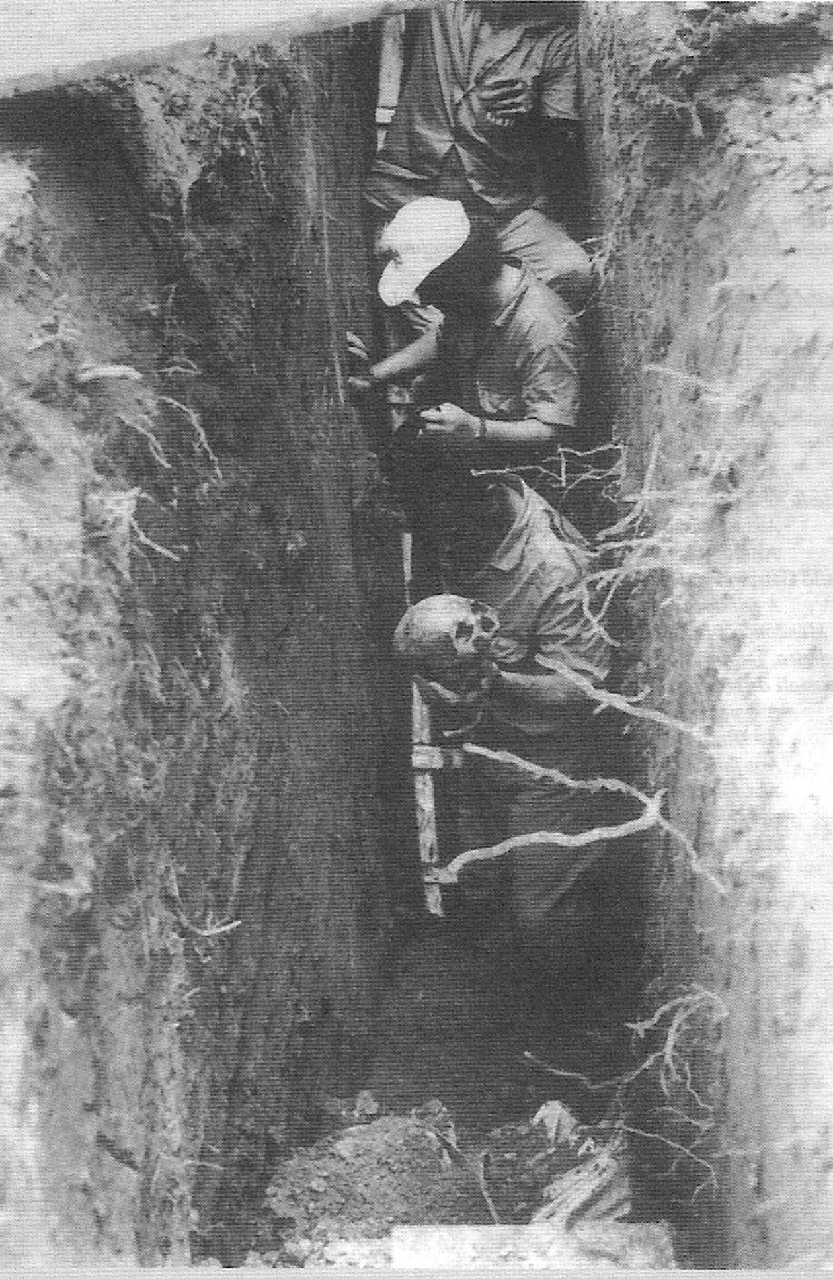
A abertura da Vala de Perus (1990)
Luis Fondebrider (EAAF), Clyde Snow (EUA) e Luiza Erundina
acompanham as escavações.
As escavações realizadas em setembro de 1990, na Vala de Perus.

Slide 19
a abertura da Vala de Perus: o 2º. ato de memória fundamental sobre a repressão da ditadura
A transição brasileira para a democracia ocorreu sem rupturas evidentes, pautada pela conciliação entre as elites civis e militares, após se assegurarem de que não se remexeria profundamente no passado.
Esse pacto limitou a apuração dos crimes da ditadura e a constituição das memórias sobre o período.
Não obstante, alguns atores sociais buscaram exibir marcas simbólicas e efetivas de rompimento com o período anterior, sistematizando e divulgando as denúncias dos crimes da ditadura, tendo em vista mecanismos de recuperação factual e judicial, bem como das memórias sobre esse período.

Slide 20
a abertura da
Vala clandestina de Perus
O segundo ato memorialístico fundamental sobre a repressão da ditadura no Brasil foi a abertura da vala clandestina de Perus.
Esse evento pautou-se pela busca dos restos mortais de militantes assassinados pelos órgãos de segurança do período ditatorial, ganhando ampla repercussão junto à opinião pública
Teve efetivas consequências nas investigações daqueles crimes.

Slide 21
A abertura da
Vala Clandestina de Perus
A Vala de Perus foi aberta em 04/09/1990. Nenhum registro oficial foi encontrado na administração do Cemitério D.Bosco, onde foi construída em 1976.
Das quase 1.500 ossadas encontradas, 1.049 foram catalogadas e levadas para o Depto. de Medicina Legal da UNICAMP. Havia 450 ossadas de crianças que não puderam ser inventariadas, conforme informação dos técnicos.
Os familiares solicitaram que as ossadas fossem analisadas pela Equipe Argentina de Antropologia Forense (EAAF), devido ao seu pioneirismo e competência para o trabalho de identificação. Mas o auxílio técnico da equipe argentina foi recusada pela UNICAMP.

Slide 22
A denúncia dos familiares de mortos e desaparecidos
A existência de restos mortais de pelo menos seis desaparecidos políticos, assassinados sob tortura no DOI-CODI/SP (OBAN) ou no DEOPS/SP:
1. Dênis Antônio Casemiro (1946-1971). Foi identificado na UNICAMP e sepultado pelos familiares em 1991.
2. Dimas Casemiro (1941 – 1971) .
(Não foi identificado)
3. Flávio de Carvalho Molina (1947- 1971). Foi identificado em 2005, por meio de exame de DNA, e sepultado por seus familiares no RJ.
4. Francisco José de Oliveira (1943 – 1971).
(Não foi identificado)

Slide 23
A denúncia dos familiares de mortos e desaparecidos
5. Frederico Eduardo Mayr (1948 – 1972). Identificado e sepultado pela família em 1991.
6. Grenaldo de Jesus da Silva (1941 – 1971) (Não foi identificado).
Outros restos mortais enterrados em sepulturas individuais, no Cemitério D. Bosco, foram identificados:
  1. Sonia Maria de Moraes Angel Jones (1946-1973); 2. Antônio Carlos Bicalho Lana (1949 – 1973); 3. Helber José Gomes Goulart (1944 – 1973); 4. Luiz José da Cunha (1943 – 1973) identificado em junho de 2006; 5. Miguel Sabat Nuet (espanhol, identificado em 2008).
Do Cemitério Campo Grande (SP), foram identificados dois:
  1.Emanuel Bezerra dos Santos (1943-1973); 2. Manoel Lisboa de Moura ( 1944 – 1973). Ambos, identificados em 1992.

Slide 24
Os impactos da abertura da Vala de Perus
A prefeita Luiza Erundina (1989-1992) criou uma Comissão Especial de Investigação sobre Perus, incluindo a participação dos familiares, os quais tiveram dela amplo apoio.
Em seguida, iniciaram-se as escavações e pesquisas de antropologia forense.
As escavações foram acompanhadas pela instauração de uma Comissão Parlamentar de Inquérito (CPI) na Câmara Municipal de São Paulo, visando apurar o que ocorreu em Perus e demais cemitérios da cidade.

Slide 25
A CPI sobre a Vala de Perus
Durante seis meses, a CPI procurou desvelar os mecanismos através dos quais tornou-se possível a manutenção, em segredo, das 1.049 ossadas da vala de Perus.
Seu trabalho de investigação obteve informações sobre como os militares, a polícia e os médicos legistas do Instituto Médico Legal (IML) articularam-se para ocultar os cadáveres e suas respectivas causa mortis.
As investigações da CPI trouxeram à luz o esquema montado para falsificar os laudos e enterrar militantes com nomes falsos nos cemitérios de São Paulo.

Slide 26
O impacto da CPI sobre a Vala de Perus
A CPI foi a primeira e única desse tipo no país e teve uma atuação mais ativa do que a Comissão Nacional da Verdade (2012 -2014).
Contou com audiências convocadas para ouvir ex-presos políticos, familiares, agentes policiais e médicos legistas (que assinaram laudos falsos).
Produziu e reuniu documentos que poderiam ter sido usados como provas pelo Judiciário para apurar as graves violações de direitos humanos daquele período.

Slide 27
O impacto da CPI sobre a Vala de Perus
A atuação da CPI e demais atividades de busca dos desaparecidos obrigaram a imprensa a cobrir diariamente suas atividades. Até a mídia internacional se ocupou do assunto.
A atuação dos familiares, com o apoio dos parlamentares e da prefeita, conquistou a abertura dos primeiros arquivos sobre a ditadura: tais como os do IML/SP (Instituto Médico Legal) e do DEOPS.
Foram encontradas outras valas comuns no Cemitério de Sto. Amaro, em Recife (PE), e no Rio de Janeiro (Cemitério de Ricardo Albuquerque).
Pela primeira e única vez, os familiares puderam ir a região do Araguaia investigar, identificar e trazer os restos mortais de guerrilheiros desaparecidos: Maria Lucia Petit da Silva (1950 – 1972), Bergson Gurjão Farias (1947 – 1972) e de Francisco Manoel Chaves (?-1972).

Slide 28
Repercussões da abertura da Vala de Perus
Foram criadas comissões parlamentares de representação na Câmara Federal de Deputados e na Assembléia Legislativa do Estado de SP.
Em 1995, sob o impacto da repercussão nacional e internacional, editou-se a Lei dos Desaparecidos Políticos – a lei 9.140/95.
A ação dos familiares de desaparecidos da Guerrilha do Araguaia, de 1982, foi considerada procedente pela Justiça Federal.
Os familiares dos desaparecidos da Guerrilha do Araguaia encaminharam petição para a CIDH da OEA.

Slide 29
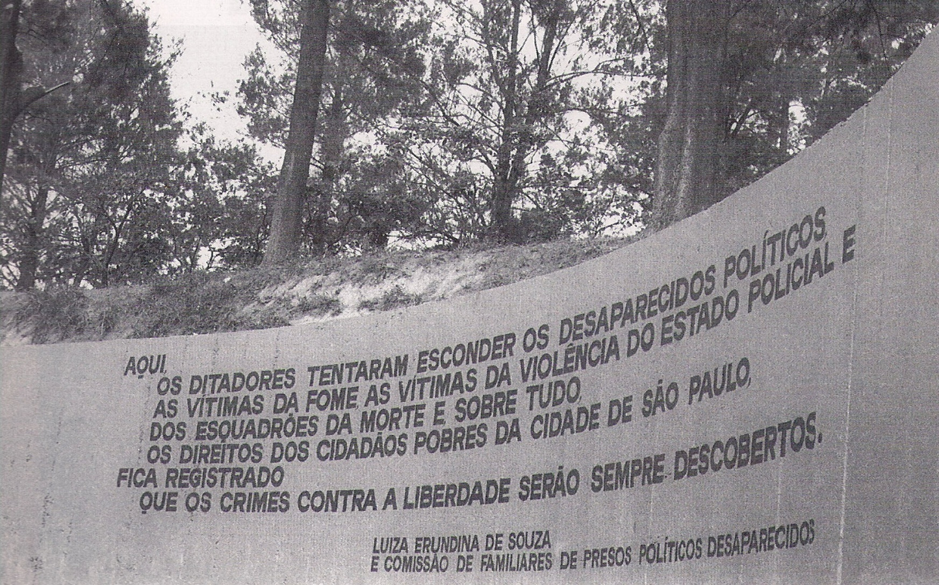
Monumento erigido em homenagem às vítimas da ditadura – Vala de Perus de Ricardo Ohtake (1992)

Slide 30
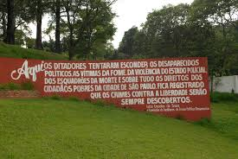
Monumento erigido em homenagem às vítimas da ditadura – Vala de Perus de Ricardo Ohtake (1992)

Slide 31
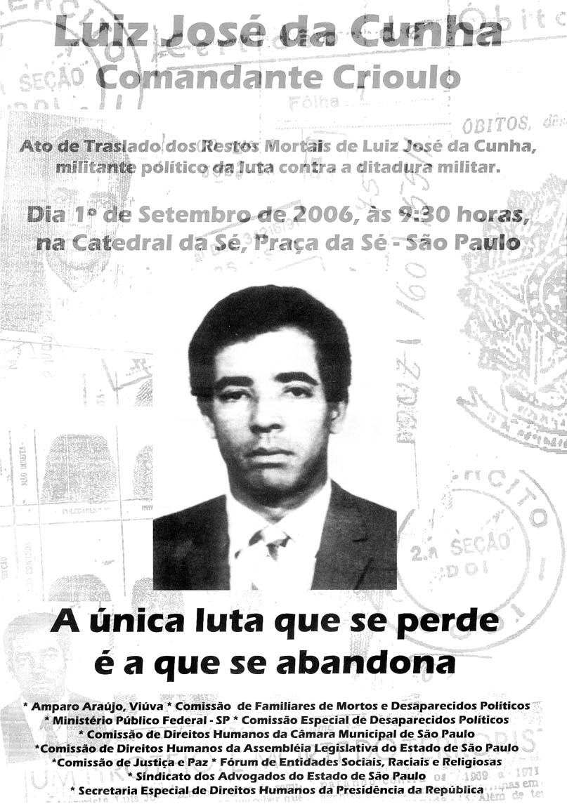

Abertura da Vala de Perus e repercussões
Cartaz de missa ecumênica em homenagem a Luiz José da Cunha, líder da ALN, cuja ossada foi identificada apenas em 2006.
Cartão lembrando os 10 anos de abertura da Vala de Perus (2000), sem a conclusão das pesquisas de identificação das 1049 ossadas encontradas.

